Slide 1
6.1牛头刨床急回机构如图所示，请运用机构再生创新的方法，构造一种新型的牛头刨床急回机构。
1.一般化运动连
根据一般化原则
一般化运动连
2
6
1
5
4
3

Slide 2
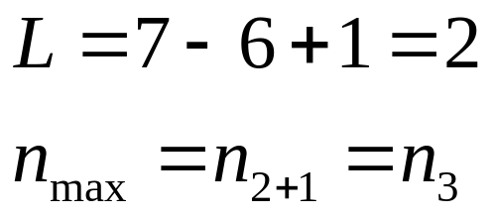


2.杆型类配
杆数N=6，运动副数P=7
确定环数：
最大杆型的确定
六杆七副运动链的杆型类配方案
由
得到
由
得到

Slide 3
3.运动连的组合
缩图和全图
图的组合
运动连的组合
司蒂芬森型运动链
瓦特型运动链

Slide 4
4.再生运动链
1-1
用三幅杆做机架
原机构
1-2
2-1
2-2

